Slide 1
第11章 基于模式的设计

Slide 2
11.1 设计模式
设计模式：
  是用来描述问题以及解决方案的规范性方法，在某种程度上允许软件工程界获取设计知识，使解决方案能够得到重用。
  每个模式都描述了在我们所处环境内反复出现的问题，然后描述该问题的核心解决方案，这样你就可以几百万次地重复使用该解决方案，而不必用同样的方式重复工作两次。

Slide 3
11.1 设计模式（续）
设计描述可以描述为“表示上下文、问题和解决方案”三者之间关系的三部分规则。
只有适合问题所处环境的解决方案才是有效的。

Slide 4
Coplien用以下的方式描述了有效的设计模式的特点：
  设计模式可以解决问题，不只是抽象的原则或策略
  设计模式是已经得到验证的概念，借助于踪迹记录捕捉解决方案。
  解决方案并不明显，试图从基本原理导出方案，最好的模式会间接产生问题的解决方案。
  设计模式描述关系，不止描述模块，且描述系统结构和机制。
  模式具有显著的人性化元素（将人工干预降到最少） ，改善人的生活质量，具有美学和实用性。

Slide 5
11.1.1 模式的种类
无生产力(nongenerative)的模式
  只描述问题和背景，但不提供明确的解决方案。
有生产力(generative)的模式
  识别能描述系统中重要的和可重复方面的模式
有时我们称之为生产性，“就是连续应用几种模式，每种模式都封装自己的问题和影响因素，更大的解决方案是以一些较小的解决方案的形式间接地表现出来的”

Slide 6
11.1.1 模式的种类（续）
体系结构模式
  描述了很多可以用结构化方法解决的设计问题
数据模式
  描述了重现的面向数据的问题以及涌来解决这些问题的数据建模解决方案
构件模式
  涉及与开发子系统和构件相关的问题、它们之间相互通信的方式以及它们在一个较大的体系中的位置。
界面设计模式
  描述公共用户界面问题及具有影响因素的解决方案。
WebApp模式
  解决WebApp时遇到的问题，而且往往包括很多前面提到的一些其他模式。
移动模式
  描述在开发移动平台的解决方案时碰到的问题。

Slide 7
11.2 基于模式的软件设计
在整个设计过程中，（当模式符合设计要求时）应该利用一切机会来寻找现成的设计模式，而不是去创造新模式。

Slide 8
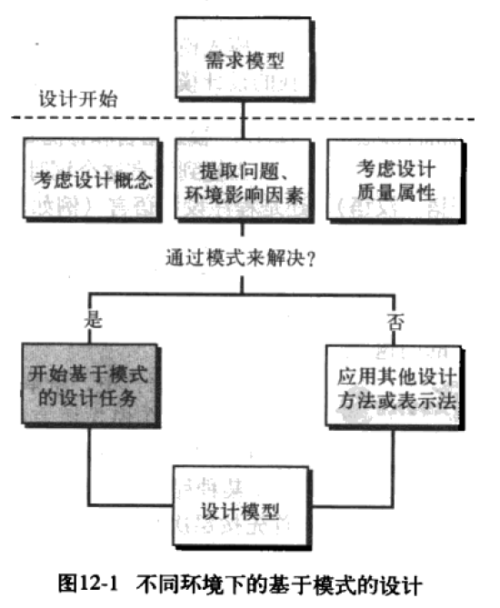
11.2.1 不同环境下基于模式的设计

Slide 9
11.2.2 用模式思考
为了使设计者用模式思考，Shalloway和Trott提出了下面的方法：
  保证理解全局。
  检查全局，提取在此抽象层上表示的模式。
  从“全局”模式开始设计，为将来的设计工作建立环境或架构。
  “在环境的内部工作”是在更低的抽象层上寻找有助于设计方案的模式。
  重复步骤1～4，直到完成完整的设计。
  通过使每个模式适应将要构建的软件细节对设计进行优化。
  理解每个模式不是独立的实体是很重要的。

Slide 10
11.2.3 设计任务
使用基于模式的设计思想时，实施的设计任务如下：
  检查需求模型，并开发问题的层次结构
  针对问题域，确定是否已经开发了可靠的模式语言
  从宏观问题开始设计，确定是否存在使用的一个或多个体系结构模式
  利用为体系结构模式提供的协作，检查子系统货构件问题，并查找和事的模式解决这些问题。
  重复步骤2～4，直到所有的宏观问题都得到了解决
  如果已经分离出了用户界面设计（几乎总是这种情况），那么为了找到合适的模式，查找多个用户界面设计模式库
  当从模式推倒到设计后，使用设计质量标准作为参考，对设计进行优化。

Slide 11
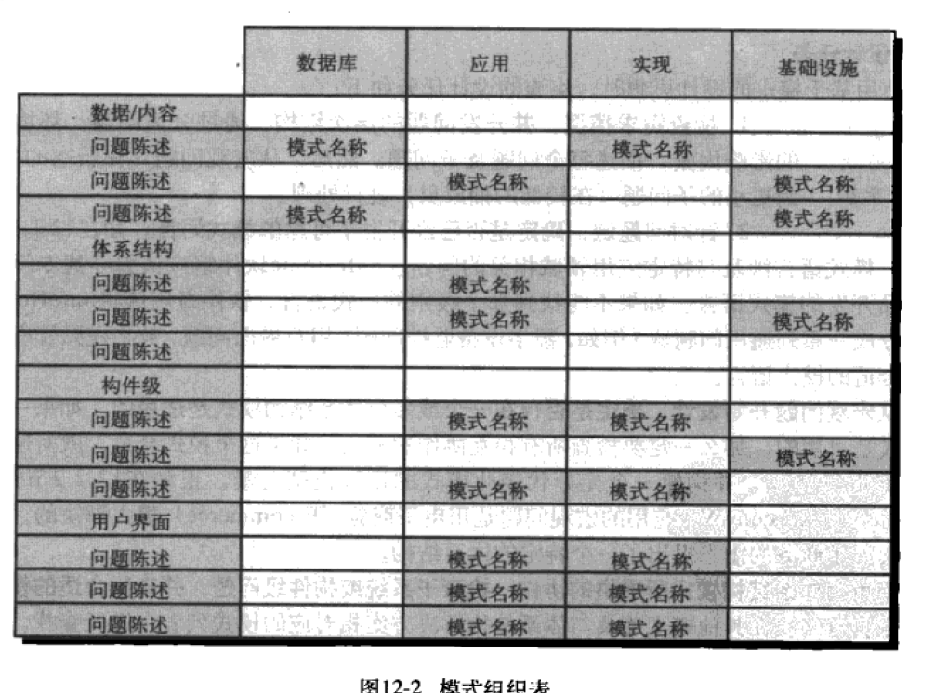

11.2.4 建立模式组织表

Slide 12
11.2.5 常见设计错误
在某些情况下，由于没有足够的时间去理解根本问题、问题所在环境及影响因素，所以，可能会选择看似正确但并不适合解决方案的模式。
一旦选择错误的模式就会决绝正式自己的错误，并强行适应模式。
可以避免错误吗？
----工作评审

Slide 13
11.2.6 WebApp设计模式
设计焦点：标识着设计模式的哪个方面是相关的
可以按以下设计焦点的级别对WebApp模式进行分类：
  信息体系结构模式
  导航模式
  交互模式
  表示模式
  功能模式

Slide 14
11.2.7 移动App模式
从本质上说，移动APP都是关于界面的。在许多情况下，移动用户界面模式在各种不同的应用程序类别中表示为一组“最佳的”屏幕图像。
典型的例子：
  登陆屏幕
  地图
  漂浮选单
  注册流程
  自定义选项卡导航
  邀请

Slide 15
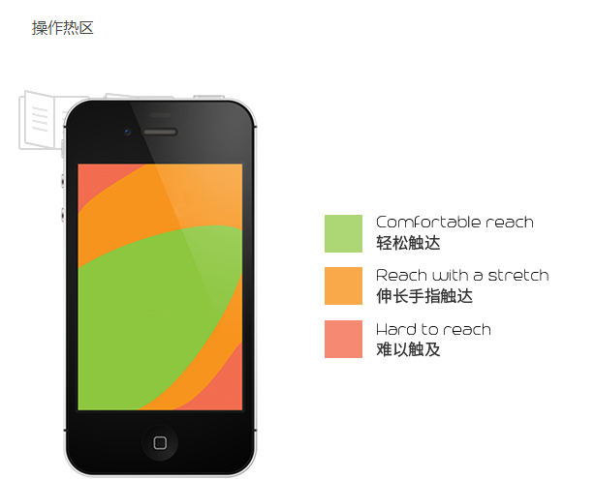
移动APP的常见的几种导航形式 http://www.jianshu.com/p/aafd9d25bfc3

